Slide 1
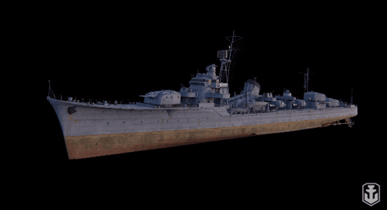



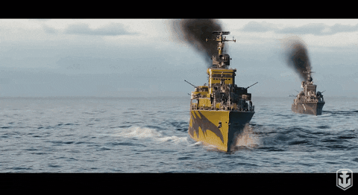
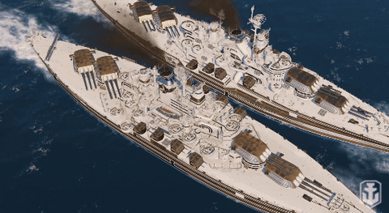
BATTAGLIA NAVALE
Tagliabue e Mottadelli

Slide 2
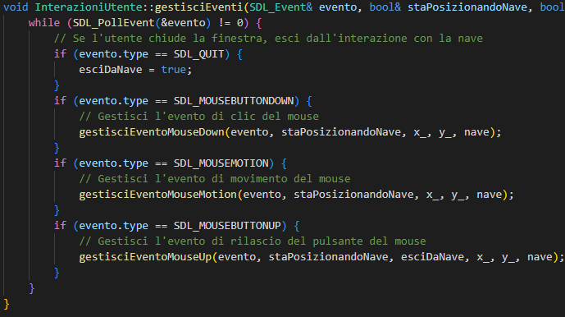
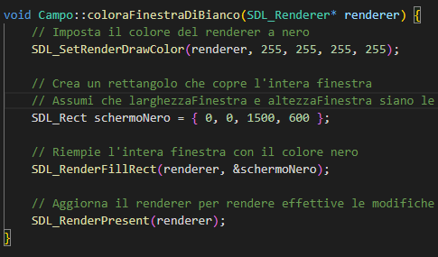
Battaglia Navale - Client C++
Presentazione del client C++ per il gioco della Battaglia Navale. Questo progetto utilizza diverse librerie, tra cui SDL, per creare un'esperienza interattiva.
Nel nostro client C++ per la Battaglia Navale, SDL è stato impiegato principalmente per l'inizializzazione della grafica e la gestione degli eventi dell'utente. Abbiamo utilizzato le funzionalità di SDL per caricare texture, creare finestre di gioco e catturare input da mouse e tastiera.

Slide 3
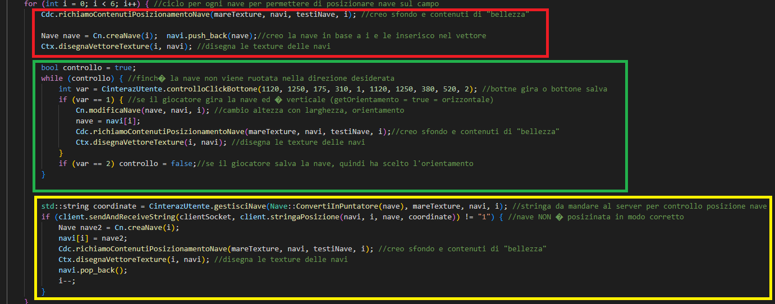
Architettura del Codice
I giocatori posizionano le proprie navi sul campo di gioco e si alternano negli spari. La comunicazione con il server gestisce gli spari, il client le risposte e l'aggiornamento costante del campo di battaglia.
POSIZIONAMENTO NAVI:
ROSSO: aggiornamento grafico
VERDE: vero e proprio
posizionamento della nave - e possibilità di ruotarla
GIALLO: comunicazione
client-server per verificare
il giusto posizionamento - - della nave

Slide 4
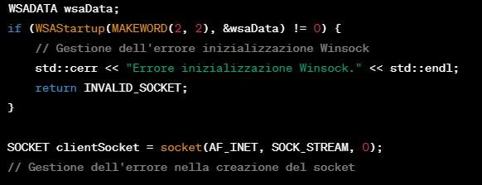
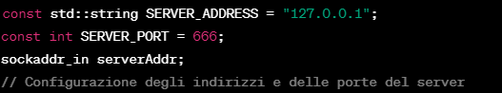
Funzionamento e Inizializzazione della Connessione
Inoltre, stabiliamo la connessione (TCP) al server utilizzando la classe ClientServerComunicazione. Questa connessione è essenziale per la comunicazione tra i giocatori e il corretto svolgimento della partita.
Viene configurato l'indirizzo e la porta del server (localhost) e viene effettuata la connessione utilizzando la funzione connect.
La funzione connectToServer inizializza la libreria Winsock e crea un socket per la connessione al server.

Slide 5
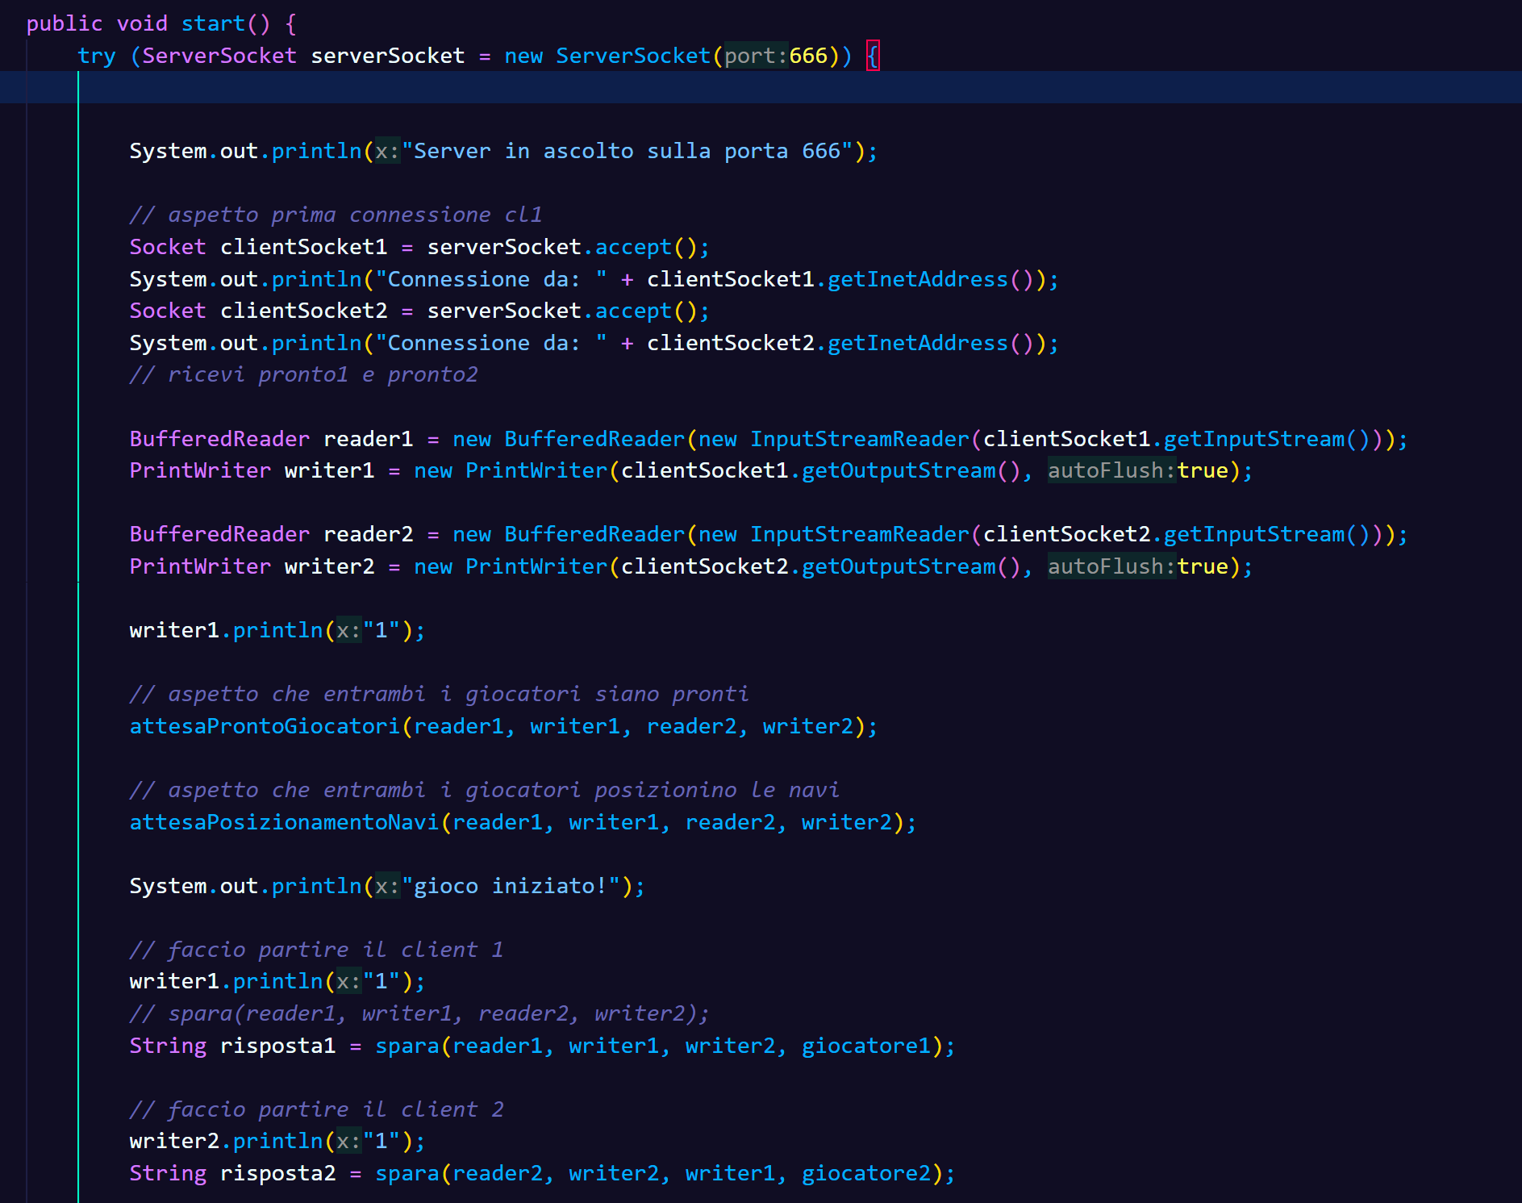
Battaglia Navale – Server Java
Questo progetto utilizza le classi ServerSocket e Socket per creare e accettare le richieste di connessione dai clients e per gestire la comunicazione tra clients e server.
Il server inoltre utilizza anche gli oggetti BufferedReader e PrintWriter per l’invio e la ricezione effettivi dei messaggi utilizzando il protocollo di comunicazione TCP.

Slide 6
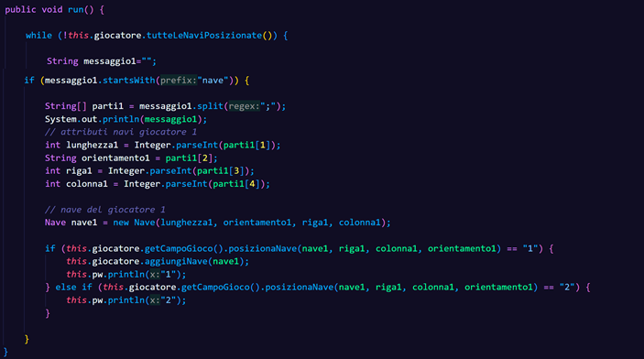
Funzioni principali: posizionamento navi
Il posizionamento delle navi è gestito dal server con i thread in modo che i giocatori possano posizionare le proprie navi in contemporanea.
Il client invia la lunghezza della nave, la riga e la colonna su cui vorrebbe posizionarla al server, che controlla se la posizione scelta è valida e a seguito dei controlli invia l’esito al client.

Slide 7
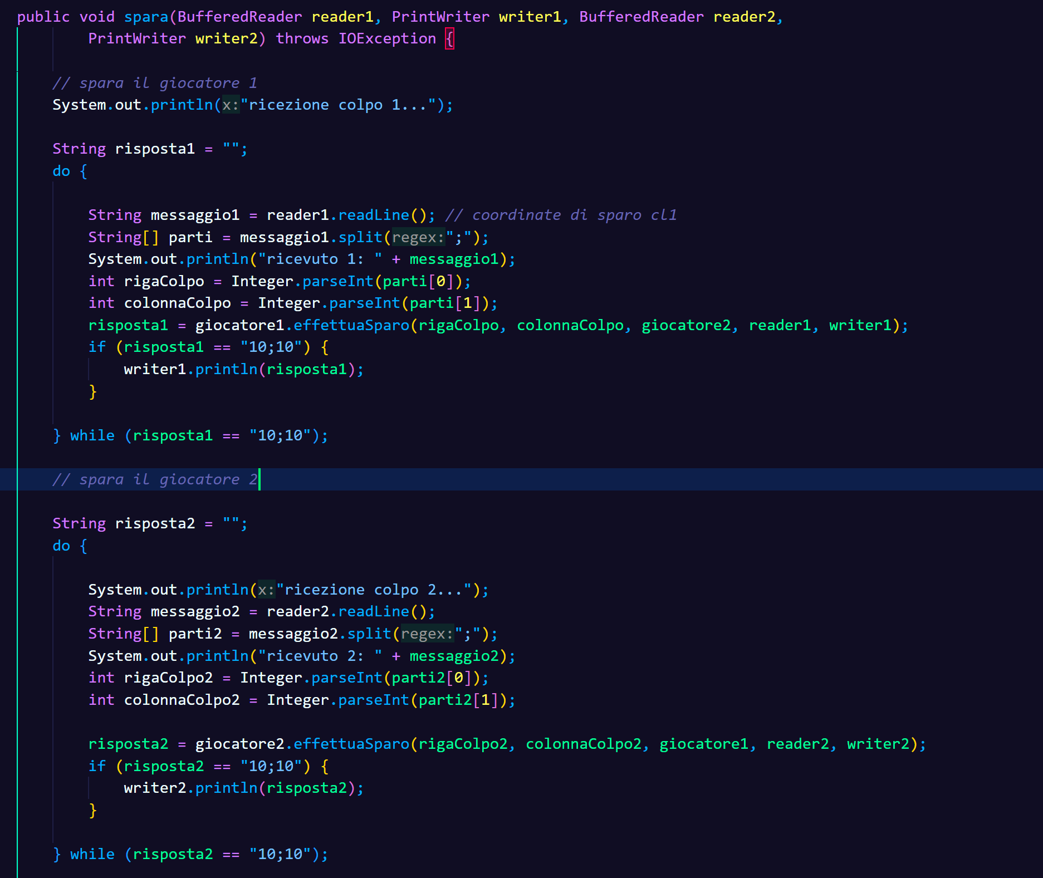
Funzioni principali: sparo
Client 1
Essendo battaglia navale un gioco a turni il server gestisce gli spari in modo sequenziale senza uso di Thread.
Il server ascolta il messaggio in arrivo dal client in attacco e da esso ricavo la riga e la colonna dello sparo.
In seguito richiama una funzione che restituisce l’esito dello sparo
Infine il server comunica l’esito dello sparo ad entrambi i client e passa allo sparo del giocatore successivo.
Client 2

